Slide 1
судномодельний гурток
НВК
презентує
заняття вищого рівня

Slide 2
Ходова частина моделі.
Ходовість судна. Частина 2
1 Загальне визначення
2 Елементи "Теорії корабля"
3 Основи динаміки судна: опір води руху судна
4 Складові повного опору руху судна
4.1 Хвильовий та вихровий опори
4.2 Повний опір
4.3 Опір тертя.
5 Короткий висновок
6 Джерела інформації

Slide 3
4.Складові повного опору руху судна
Сили, прикладені до змоченої поверхні можна розкласти на нормальні p та дотичні (τ) складові, вимірюючи їх у кг/м2 (рис.2). Проекція результуючої усіх сил р на напрямок руху називають опором тиску Rp, а усіх дотичних – опором тертя Rf.
R=Rp+Rf
4.1.Хвильовий та вихровий опори
Проекцію на напрямок руху результуючої тисків за відсутності хвилеутворення називають вихровим опором – Re, проекцію на той самий напрямок додаткових хвильових тисків називають хвильовим опором - Rw.

Slide 4
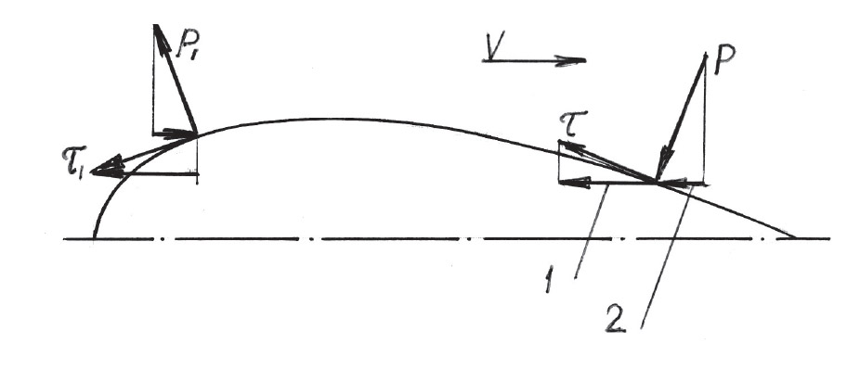
4.2. Повний опір
Повний опір складається: R=Rf+Re+Rw
При швидкості, що відповідає найбільшій швидкості яхти опір тертя становить від повного опору 40-45%, вихровий – 18-20%, хвильовий опір – до 10%.
Рис.2. Нормальні і дотичні сили що діють на судно, 1- складова опору тертя, 2- складова опору тертя

Slide 5
4.3. Опір тертя
Цей опір залежить від в'язкості рідини, що в свою чергу залежить від внутрішнього тертя при деформації. Дослідженнями встановлено, що усякі деформації часток рідини, викликані рухом тіла, згасають на певній відстані від поверхні тіла. Як приклад, можна навести рух рідини між двома стінками, одна з яких рухається – шар рідини біля неї матиме таку саму швидкість, а біля нерухомої дорівнюватиме 0 (рис. 3а).
Шар рідини, в якому відбуваються зміни швидкостей часток внаслідок дії в'язких сил, називають прикордонним. У ньому відбувається передача енергії від тіла до оточуючої рідини й створення величини опору тертя. Товщина прикордонного шару становить 1-2% від довжини змоченої поверхні. Опір тертя на окремих ділянках корпусу не однаковий. Розрізняють два режими течії рідини:

Slide 6
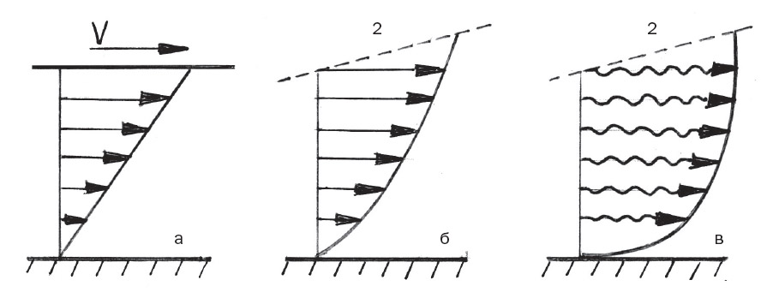
ламінарний, коли рідина тече шарами що не змішуються між собою (рис. 3б), турбулентний, коли течія невпорядкована з пульсацією швидкостей внаслідок переходу виниклих вихорів із одного шару до іншого (рис. 3в). Тертя при цьому в сотні разів більше, ніж при ламінарній течії, а швидкості поблизу поверхні корпусу значно більші. У натурі цей вид потоку обтікає судно майже по всій довжині.
Рис.3. Течії у прикордонному шарі: а- передача енергії при руху пластини, б – ламінарна течія, в – турбулентний потік, 1- пластина що рухається, 2 – границя шару

Slide 7
Режими течії залежать від швидкості судна та довжини змоченої поверхні, у гідродинаміці вони пов'язані із числом Рейнольдса: Re=VxL/ν, де ν – коефіцієнт кінематичної в'язкості води , для прісної – ν = 1, 15 х10-6 м2/сек., L – довжина змоченої поверхні, м, V – швидкість судна, м/сек.
Це число в прикордонному шарі зростає що далі від форштевня внаслідок збільшення довжини змоченої поверхні.
Для ламінарної течії воно становить Re ≥ 106, для турбулентного потоку Re ≥ 5х106 – 6х106. Ламінарна перетворюється на турбулентну внаслідок появи вихорів, направлених впоперек прикордонного шару. Швидкість часток поблизу поверхні корпусу більша, ніж при ламінарній течії. Поперечні рухи часток води збільшують товщину прикордонного шару – опір тертя зростає.

Slide 8
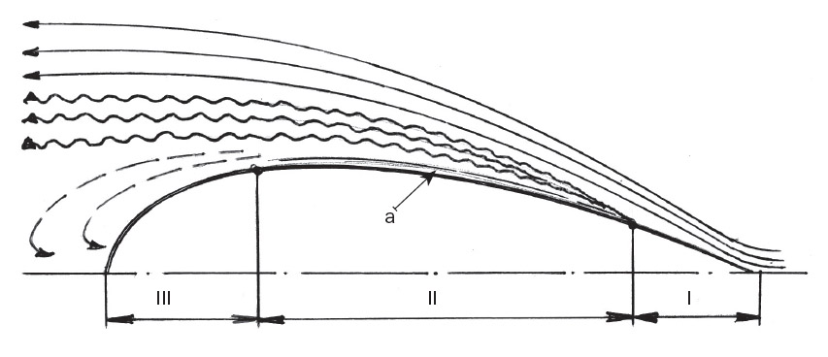
Ламінарна течія може бути на невеличкій ділянці поблизу форштевня й при невеликих швидкостях. Критична величина Re залежить також від форми корпусу та ступеня гладкості носової частини. При збільшенні швидкості ділянка ламінарної течії скорочується і при досить високій швидкості настає момент, коли весь корпус охоплений турбулентним потоком. Однак безпосередньо біля поверхні корпусу зберігається дуже тонкий ламінарний підшар. Загальна картина показана на рис. 4.
Рис.4. Омивання корпусу:
I – ділянка ламінарної течії,
II – турбулентний потік,
III – зона зриву потоку, а – ламінарний підшар

Slide 9
Опір тертя розраховують за формулою: Rf=Сfx(ρxV2/2)Ω, кгс, де: Rf – опір тертя, в кг, Сf – коефіцієнт опору тертя, що залежить від Re та шорсткості, ρ – масова щільність прісної води, 102 кг сек.2/м4, V – швидкість яхти, м/сек., Ω – змочена поверхня, м2.
Зростання опору шорсткої поверхні, порівняно із гладкою пояснюють наявністю в турбулентному шарі ламінарного підшару. Якщо нерівності поверхні занурені у нього, то це не змінює його течії, а якщо виступають – тоді відбувається турбулізація руху часток по усій товщині прикордонного шару і коефіцієнт тертя зростає. Наприклад, при висоті шорсткості 0,2 мм цей коефіцієнт становить 0,0038, при зменшенні висоти до 0,025 мм (шліфована та лакована поверхня) він зменшується до 0,0028, тобто на 30%.

Slide 10
Орієнтовні величини шорсткості поверхонь:
дерев'яна лакована шліфована – 0,003-0,005 мм, дерев'яна фарбована шліфована – 0,02-0,03 мм, дерев'яна фарбована суриком – 0,15 мм, днище, вкрите мушлями – > 4 мм. З цього зрозуміла важливість підготовки корпусу особливо у носовій частині. Що ж до водоростей та мушель на корпусі – варто знати, що вони можуть збільшити опір на 50- 80% і втрату швидкості на 15-25%.
Опір корпусу вивчають на моделях у дослідних басейнах з урахуванням співвідношення між ними та натурним корпусом, тобто з урахуванням мірила. Опір тертя, застосовуючи закони подібності, вираховують теоретично, й віднімаючи його від повного опору моделі, отримують залишковий опір, що має дві складові – вихрову та хвильову. Зрозуміло, що це основна мета дослідів у басейні – при великих швидкостях залишковий опір становить більше половини загального.

Slide 11
5. Короткий висновок
Ходовість судна - це дуже важлива мореплавна якість, що дозволяє досягати максимальних швидкостей при меншій витраті потужності механізмів. Теоретичний розрахунок ходовості як правило не дає надійних результатів внаслідок необхідності врахування великої кількості факторів, що погано піддаються визначенню. Ходовість судна при проектуванні оцінюють розрахунками та шляхом модельних випробувань в дослідному басейні.

Slide 12
6. Джерела інформації:
. https://wiki.tntu.edu.ua/Ходовість_судна
Семенов-Тян-Шанский В. В. Статика і динаміка корабля. — Л.: Суднобудування, 2003.
Новіков А. И. Грузова марка морских судів. — Севастопіль: Кручинин Л. Ю., 2006. — 160 с.
Донцов C. B. Основи теорії судна: Одеса: Фенікс, 2007. -142 с.
Сизов В. Г. Теорія корабля: Одеса: Фенікс, М.:ТрансЛіт. 2008.

Slide 13
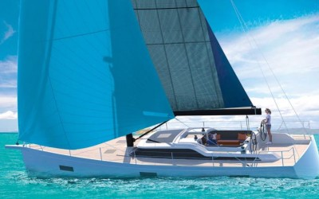
Дякую за увагу!

